Slide 1
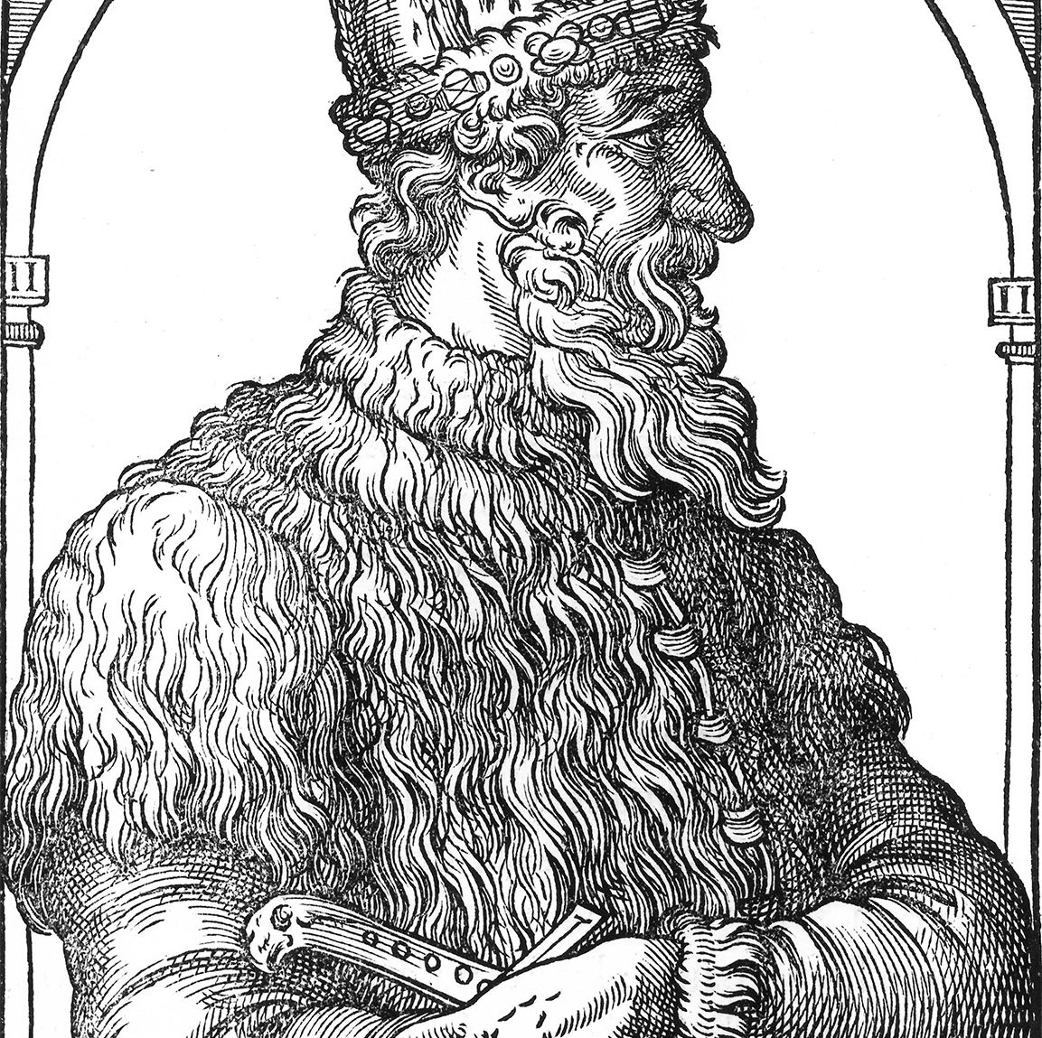
IVAN III (1440 – 1505)

Slide 2
CREATORE DELLO STATO RUSSO
Libera la Russia dal giogo tartaro – mongolico
Sconfigge l’Occidente rappresentato da Lituania, Livonia e Svezia
Assoggetta gli altri principati russi, compresa la Repubblica di Novgorod
Grazie al matrimonio con Sofia Paleologa unisce il potere e l’ortodossia, lo Stato e la Chiesa in un vincolo indissolubile
A lui si deve la frase “Mosca – terza Roma”
Conia per se stesso la denominazione “zar di tutte le Russie” e sceglie come emblema l’aquila bicipite

Slide 3
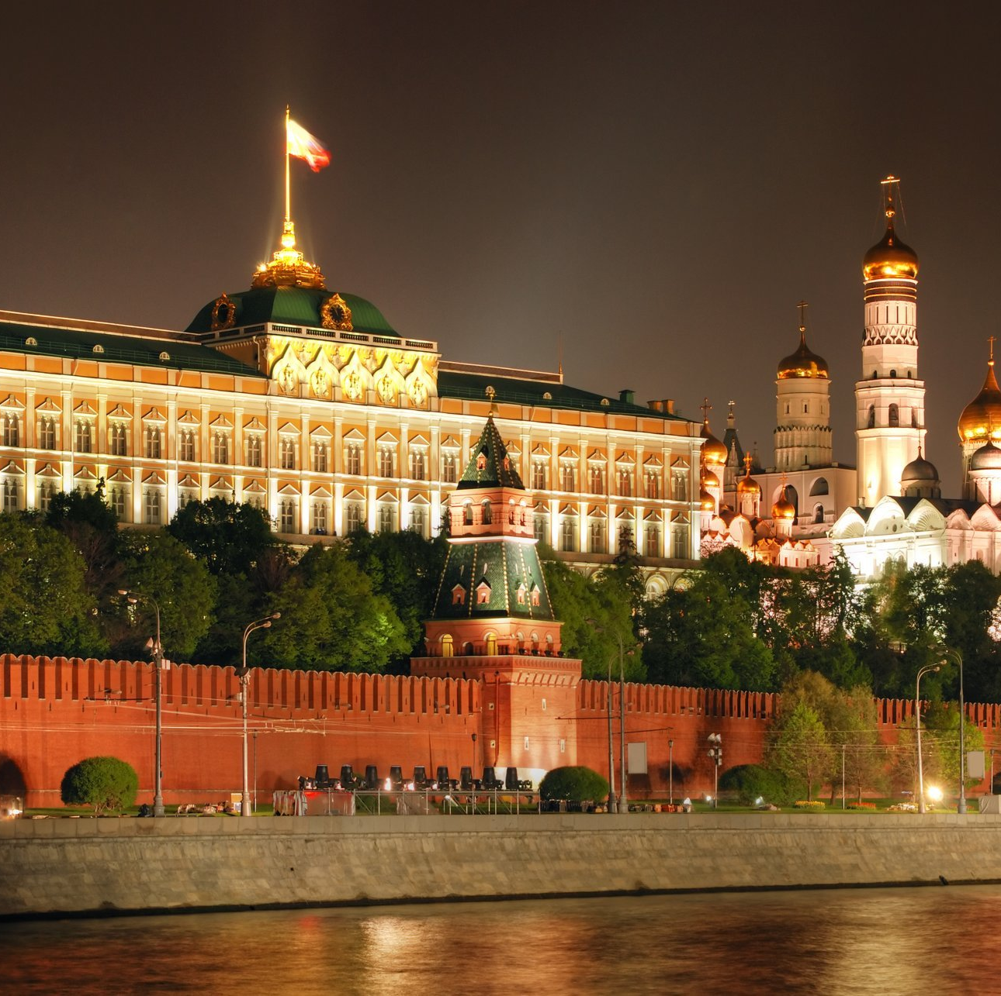
COSTRUZIONE DEL CREMLINO
Architetti italiani: Aristotele Fioravanti, Antonio Solari, Marco Ruffo, Antonio Gislardi, Aloisio da Milano

Slide 4
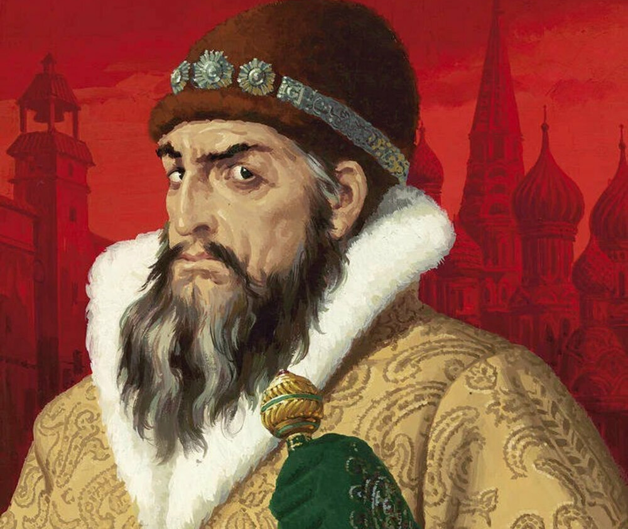
Ivan IV il terribile ( 1530 – 1584) traduzione sbagliata della parola грозный che significa severo, minaccioso uomo molto religioso
IL PRIMO ZAR – figura molto contradditoria – esperienze traumatiche nella prima infanzia

Slide 5
- indebolisce i boiardi, creando una nuova nobiltà di servizio
- divide i territori della Russia in due zone (zona centrale amministrata direttamente dallo zar e territori periferici amministrati dalla Duma, ossia il consiglio dei boiardi)
- elimina fisicamente molti boiardi, accusandoli di tradimento (alcune migliaia)
- espansione territoriale, soprattutto a est – conquista la città di Kazan’ (il khan mussulmano diventa un vassallo)
- modernizza le leggi e l’amministrazione; lotta contro la corruzione
- tentata espansione nei paesi baltici (v. Stalin), conquista dei porti di Narva e Dorpat; guerra contro la Livonia (Cavalieri Baltici) persa
https://youtu.be/ZYOxxp_EVxc?feature=shared film di Ejzenštejn

Slide 6
La crudeltà di Ivan il Terribile
Padelle in cui le persone venivano fritte vive
Mogli dei presunti traditori uccise e impiccate dinnanzi alle loro case
Persone immerse nell’acqua bollente e poi nella fredda finché la pelle non si staccavano e loro morivano
La crudeltà si acutizza dopo la morte dell’amata prima moglie Anastasija
Le sue guardie del corpo gli opričniki (v. romanzo di V. Sorokin «La giornata di un opričnik»). Il loro simbolo è una scopa e una testa di cane.
Ivan odia chiunque non può controllare, quindi non può non odiare Novgorod.

Slide 7
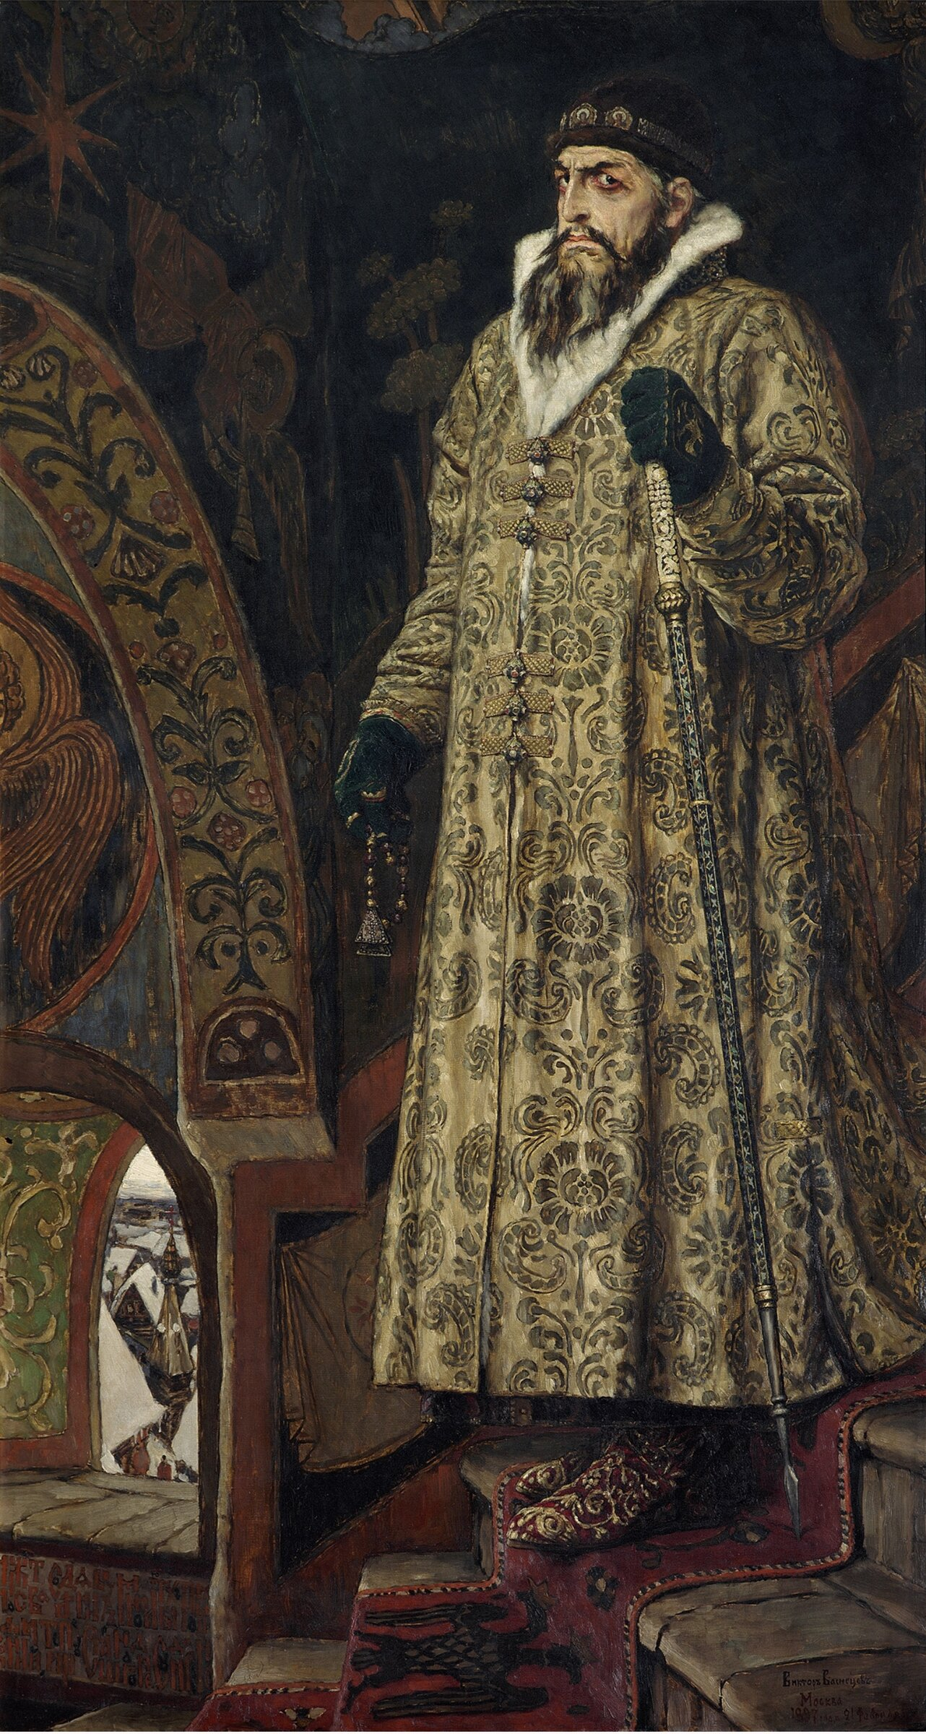
Viktor Vasnecov (1897)

Slide 8
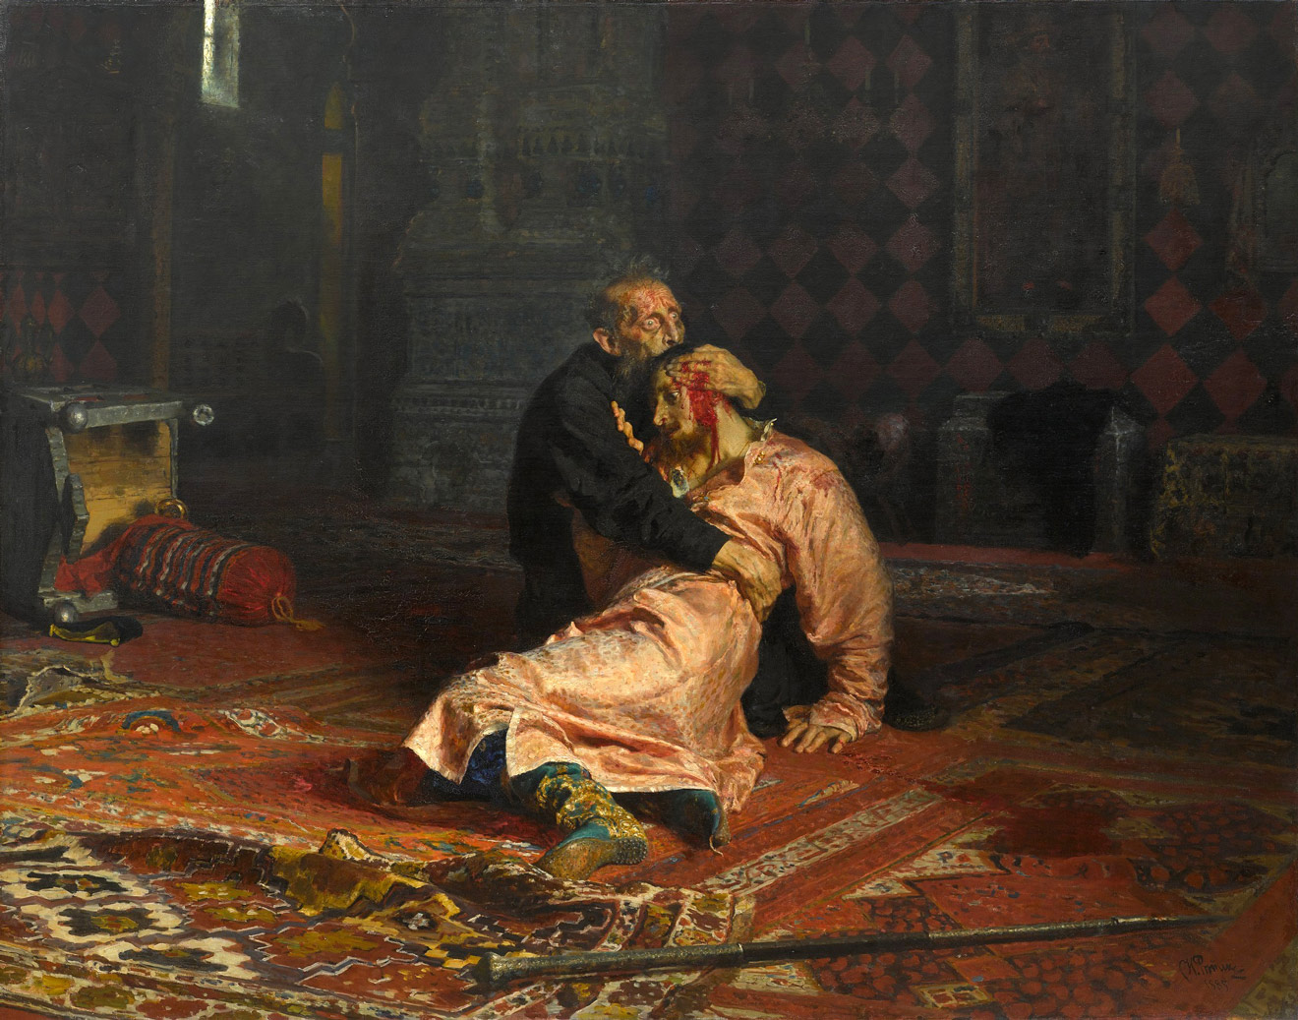
Il’ja Repin – Ivan il Terribile e suo figlio – 16 novembre 1581 (1883- 1885)
1913 e 2018: tentativi di distruggere il quadro in quanto non veritiero

Slide 9
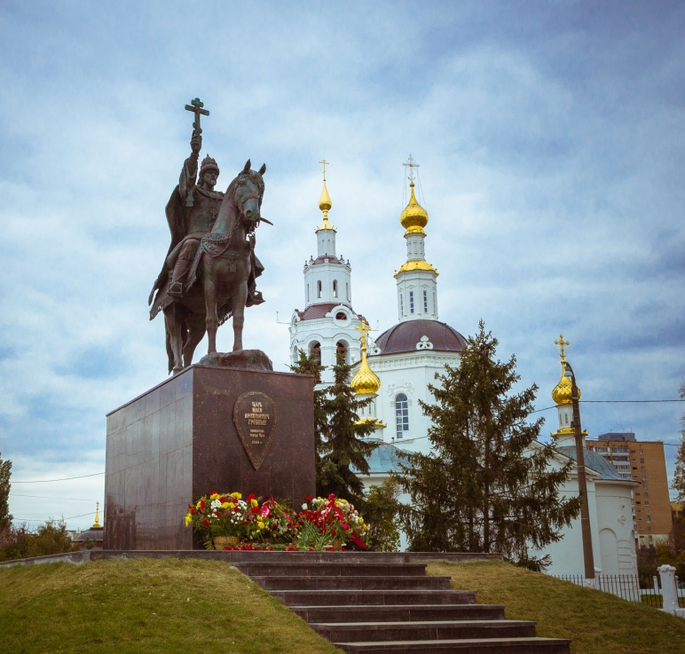
Orёl (città fondata da Ivan il Terribile) – monumento eretto nel 2016

Slide 10
1580 inizia la conquista della Siberia Vasilij Surikov – Ermak conquista la Siberia . 1895 Ermak : atamano cosacco mercanti Stroganov assoldano Ermak perché protegga le loro terre manzo alla Stroganov Il filetto di manzo alla Stroganoff - la Repubblica

Slide 11
DOPO LA SUA MORTE
PERIODO DEI TORBIDI (smuta) 1598 – 1613; anarchia: si alternano vari zar, continue congiure
pone fine ai torbidi Michele Romanov, scelto dalla Duma dei boiardi, e sostenuto da suo padre, il patriarca Filarete

